Slide 1

Azure processing
Accenture >
Febrero 2024

Slide 2
contenidos
Dia 1 (Procesamiento Batch)
Azure Datafactory
Introducción
Beneficios de uso
Componentes
Azure Function
Introducción
Tipos de funciones
Ejemplo de Pipeline
Ejercicio
Dia 2 (Procesamiento Streaming)
Azure Stream Analytics
Introducción
Características
Ejemplo de job de SA
Ejercicio

Slide 3
Azure datafactory
Accenture >
Febrero 2024

Slide 4
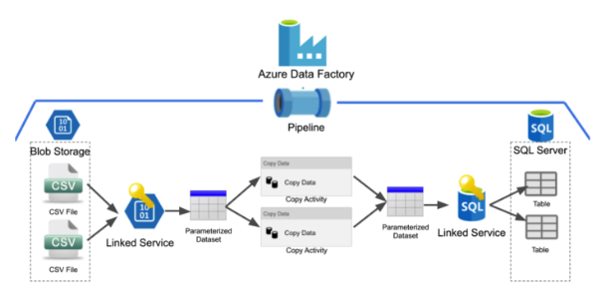
Azure datafactory - introducción
Azure Data Factory es un servicio en la nube de Microsoft diseñado para la orquestación y automatización de flujos de trabajo de datos, permitiendo la integración, transformación y carga de datos de manera eficiente entre distintas fuentes y destinos, todo ello de manera escalable, segura y con capacidad de monitoreo y gestión avanzada.

Slide 5
Azure datafactory – beneficios de uso
Integración de datos heterogéneos: ADF permite integrar datos de diversas fuentes, incluyendo bases de datos relacionales, almacenes de datos, archivos en la nube y locales, aplicaciones SaaS, y servicios web, facilitando la integración de sistemas con soluciones modernas.
Orquestación de flujos de trabajo: ADF ofrece una interfaz visual intuitiva para diseñar, programar y ejecutar flujos de trabajo complejos de datos, lo que facilita la orquestación de actividades de extracción, transformación y carga (ETL) de datos.
Transformación de datos escalable: ADF proporciona capacidades de transformación de datos escalables y distribuidas, permitiendo realizar tareas como limpieza, normalización, agregación y enriquecimiento de datos a gran escala.
Automatización y programación: ADF permite automatizar la ejecución de flujos de trabajo de datos mediante la programación de gatillos basados en eventos temporales, cambios en datos o acciones específicas, lo que garantiza la actualización regular y oportuna de los datos.
Escalabilidad y rendimiento: ADF ofrece escalabilidad horizontal y vertical para manejar grandes volúmenes de datos y cargas de trabajo intensivas, asegurando un rendimiento óptimo incluso en entornos de datos altamente demandantes.

Slide 6
Azure datafactory - componentes
Pipeline: Es la unidad básica de trabajo en Azure Data Factory. Un pipeline define el flujo de datos desde las fuentes hasta los destinos. Un pipeline puede contener uno o más actividades que realizan diversas operaciones en los datos, como copiar datos, transformarlos o ejecutar tareas de análisis.
Actividades: Son las unidades de trabajo individuales dentro de un pipeline. Cada actividad representa una tarea específica, como copiar datos desde una fuente, transformarlos utilizando un script de Azure Functions, o cargarlos en un destino como Azure SQL Database o Azure Blob Storage.
Linked Service: Un conector es una interfaz de conexión que permite a Data Factory interactuar con diversos servicios de almacenamiento y procesamiento de datos, como Azure Blob Storage, Azure SQL Database, Azure Data Lake Storage, Amazon S3, y muchos otros servicios locales o en la nube.
Dataset (Conjunto de datos): Representa la estructura de los datos que se utilizan en las actividades dentro de un pipeline. Un dataset define la ubicación de los datos, el esquema, y cualquier configuración adicional necesaria para acceder a ellos.
Triggers: Son eventos que inician la ejecución de un pipeline. Pueden ser programados para ejecutarse en horarios específicos, desencadenados por eventos de datos, o iniciados manualmente.
Integration Runtime: Un Integration Runtime es un componente en Azure Data Factory que facilita la transferencia segura de datos entre diferentes fuentes y destinos, ya sea en la nube o en entornos locales.

Slide 7
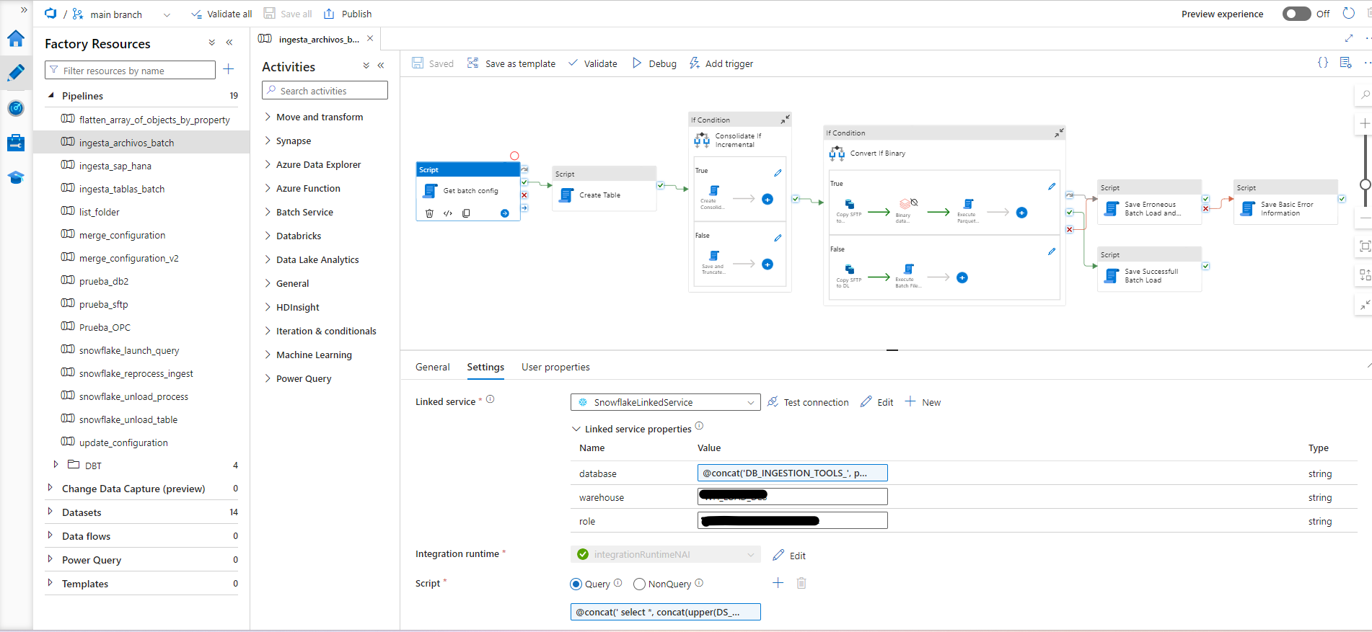
Azure datafactory - componentes
Pipelines

Slide 8
Azure datafactory - componentes
activity
Existen varios tipos de actividades en Azure Data Factory. Estas sólo son unas pocas:
Copy Activity: Esta es la actividad más común y se utiliza para copiar datos entre diferentes almacenes de datos, como Azure Blob Storage, Azure SQL Database, Azure Data Lake Storage, entre otros. Puede realizar operaciones de copia incremental, transformaciones de datos durante la copia, y manejar varios formatos de datos.
Data Flow Activity: Esta actividad permite definir y ejecutar transformaciones de datos utilizando la funcionalidad de Data Flows en Azure Data Factory. Puede realizar operaciones de transformación complejas, incluyendo filtrado, agregación, unión, etc.
Stored Procedure Activity: Esta actividad se utiliza para ejecutar procedimientos almacenados en bases de datos relacionales, como Azure SQL Database, Azure Synapse Analytics, etc.
Web Activity: Esta actividad permite realizar llamadas HTTP a servicios web para realizar acciones como invocar APIs, cargar archivos, etc.
Notebook Activity: Esta actividad se utiliza para ejecutar cuadernos Jupyter o cuadernos de Azure Databricks como parte de un flujo de trabajo de Azure Data Factory.
ForEach Activity: Esta actividad permite iterar sobre una lista de elementos y ejecutar actividades internas para cada elemento de la lista.
If Condition Activity: Esta actividad permite evaluar una condición y ejecutar diferentes actividades basadas en el resultado de la evaluación.

Slide 9
Azure datafactory - componentes
Activity

Slide 10
Azure datafactory - componentes
dataset
En Azure, un dataset es una representación abstracta de un conjunto de datos que se utiliza para definir el esquema y las propiedades de los datos dentro de Azure Data Factory. Un dataset describe cómo acceder y estructurar los datos que se utilizan en los procesos de extracción, transformación y carga (ETL) en Azure Data Factory.
Hay varios tipos de datasets en Azure Data Factory. Estos son algunos ejemplos:
Azure Blob Storage: Un dataset que representa un contenedor o un archivo en Azure Blob Storage.
Azure Data Lake Storage Gen1/Gen2: Un dataset que representa un archivo o una carpeta en Azure Data Lake Storage Gen1 o Gen2.
Azure SQL Database: Un dataset que representa una tabla o una consulta en Azure SQL Database.
Azure Table Storage: Un dataset que representa una tabla en Azure Table Storage.
Azure Cosmos DB: Un dataset que representa una colección o una consulta en Azure Cosmos DB.

Slide 11
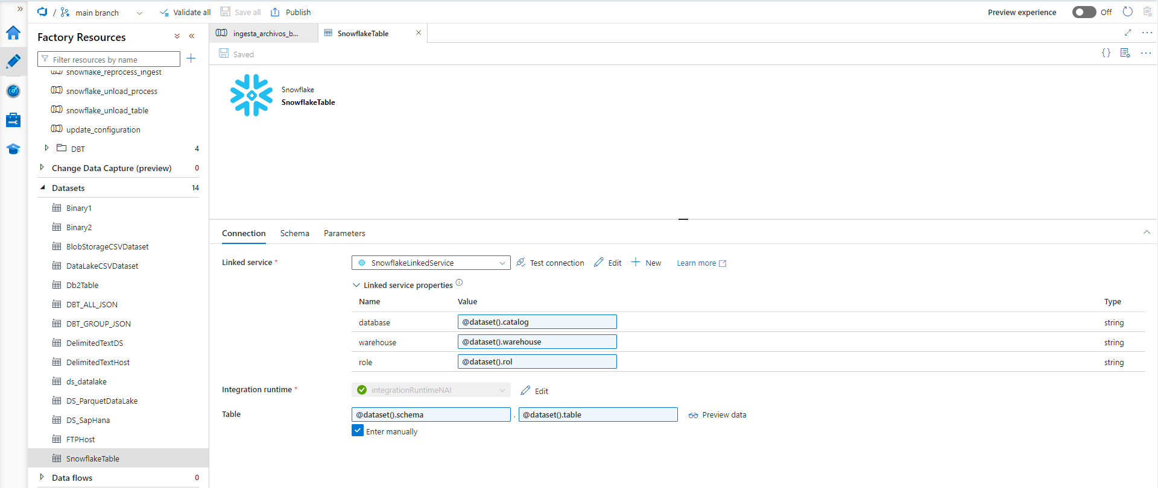
Azure datafactory - componentes
dataset

Slide 12
Azure datafactory – componentes
Trigger
Estos son los tipos de triggers comunes en Azure Data Factory:
Schedule Trigger: Este tipo de trigger inicia la ejecución de un flujo de trabajo en función de una programación de tiempo específica. Puedes configurar el trigger para que se active en intervalos regulares (por ejemplo, cada hora, diariamente, semanalmente, etc.) o en horarios específicos basados en una expresión cron.
Event Trigger: Este trigger inicia la ejecución de un flujo de trabajo en respuesta a eventos específicos que ocurren en sistemas externos. Puedes configurar el trigger para que se active cuando se detecten cambios en recursos como Azure Blob Storage, Azure Data Lake Storage, Azure SQL Database, Azure Cosmos DB, entre otros.
Tumbling Window Trigger: Este trigger inicia la ejecución de un flujo de trabajo en intervalos de tiempo fijos y predefinidos, también conocidos como "ventanas". Es útil para procesar datos en lotes o en ventanas de tiempo fijas, como horas, días o meses.
Blob Trigger: Este trigger inicia la ejecución de un flujo de trabajo cuando se detectan cambios en un contenedor de Azure Blob Storage. Puedes configurar el trigger para que se active cuando se cree, actualice o elimine un blob dentro del contenedor.
Data Lake Storage Trigger: Similar al Blob Trigger, este trigger inicia la ejecución de un flujo de trabajo cuando se detectan cambios en un sistema de almacenamiento de datos como Azure Data Lake Storage Gen1 o Gen2.
Manual Trigger: Este trigger permite iniciar manualmente la ejecución de un flujo de trabajo a través de la interfaz de usuario de Azure Data Factory o mediante llamadas a la API.

Slide 13
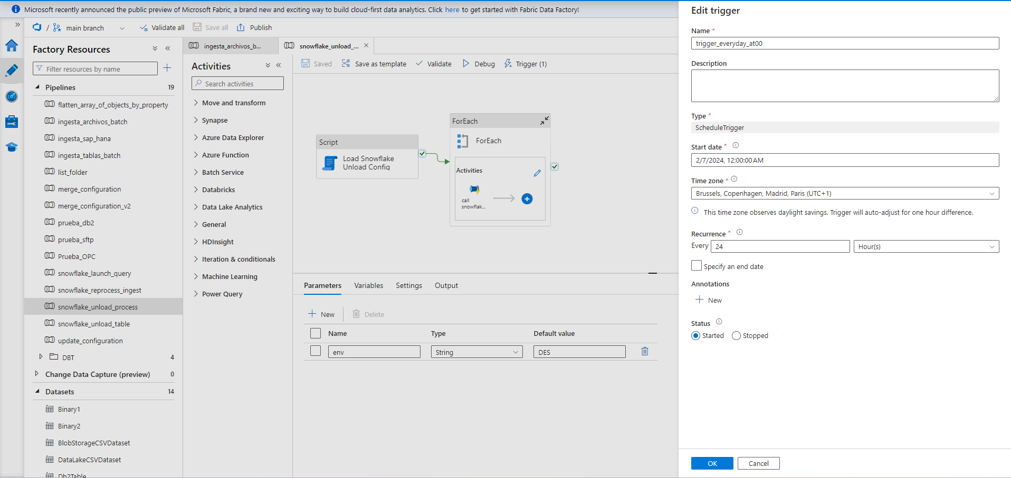
Azure datafactory - componentes
trigger

Slide 14
Azure datafactory – componentes
Linked service
Proporciona la información necesaria para que Azure Data Factory se conecte de forma segura y acceda a los datos en dicha fuente o destino. Un Linked Service contiene la información de autenticación, como las credenciales de inicio de sesión, las claves de acceso, las cadenas de conexión, etc. Existen varios tipos de Linked Services en Azure Data Factory, algunos de los más comunes son:
Azure Blob Storage Linked Service: Este tipo de Linked Service permite conectar y acceder a Azure Blob Storage, que es un servicio de almacenamiento de objetos en la nube.
Azure SQL Database Linked Service: Permite conectarse y acceder a una base de datos SQL en Azure SQL Database.
Azure Data Lake Storage Gen1/Gen2 Linked Service: Facilita la conexión y el acceso a Azure Data Lake Storage Gen1 o Gen2, que son servicios de almacenamiento de big data en la nube.
Azure Synapse Analytics Linked Service: Permite conectarse y acceder a Azure Synapse Analytics, un servicio de almacenamiento de datos y análisis de big data en la nube.
Amazon S3 Linked Service: Permite conectarse y acceder a Amazon Simple Storage Service (S3), un servicio de almacenamiento de objetos en la nube de Amazon Web Services (AWS).
FTP Linked Service: Permite conectar y acceder a un servidor FTP (File Transfer Protocol) para cargar o descargar archivos.
HTTP Linked Service: Permite conectarse a una API RESTful o cualquier servicio web HTTP para la extracción o carga de datos.

Slide 15
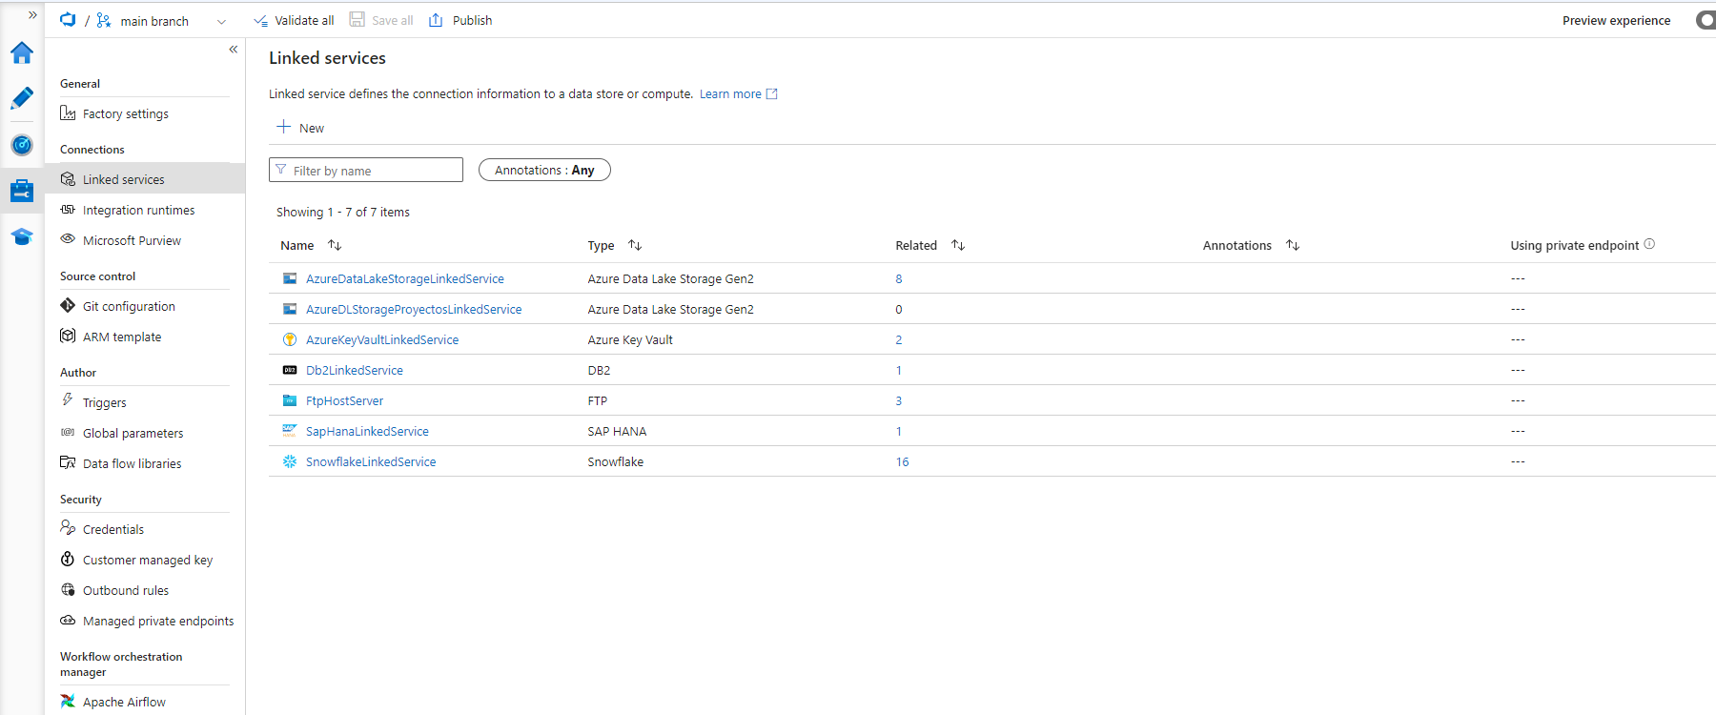
Azure datafactory - componentes
Linked service

Slide 16
Azure datafactory - componentes
Linked service

Slide 17
Azure datafactory – componentes
Integration runtime
Un Integration Runtime (IR) es un componente en Azure Data Factory que proporciona la capacidad de mover datos de forma segura entre diferentes fuentes de datos y destinos. Es un entorno de ejecución que proporciona las capacidades necesarias para permitir que Azure Data Factory extraiga, transforme y cargue (ETL) datos entre distintas ubicaciones de datos.
Hay varios tipos de Integration Runtime en Azure Data Factory:
Integration Runtime Autónomo (Self-hosted Integration Runtime): Este tipo se instala en una red local o en una máquina virtual en Azure y permite a Azure Data Factory acceder a recursos de datos dentro de la red local o en instancias de Azure que no son accesibles públicamente.
Integration Runtime Administrado (Managed Integration Runtime): Este tipo se ejecuta completamente en Azure y está completamente administrado por Microsoft. Proporciona conectividad segura a una variedad de almacenes de datos en la nube y locales.
Integration Runtime de Azure (Azure Integration Runtime): Es un tipo específico de Integration Runtime Administrado que se utiliza para mover datos entre servicios de datos de Azure dentro de una región de Azure.

Slide 18
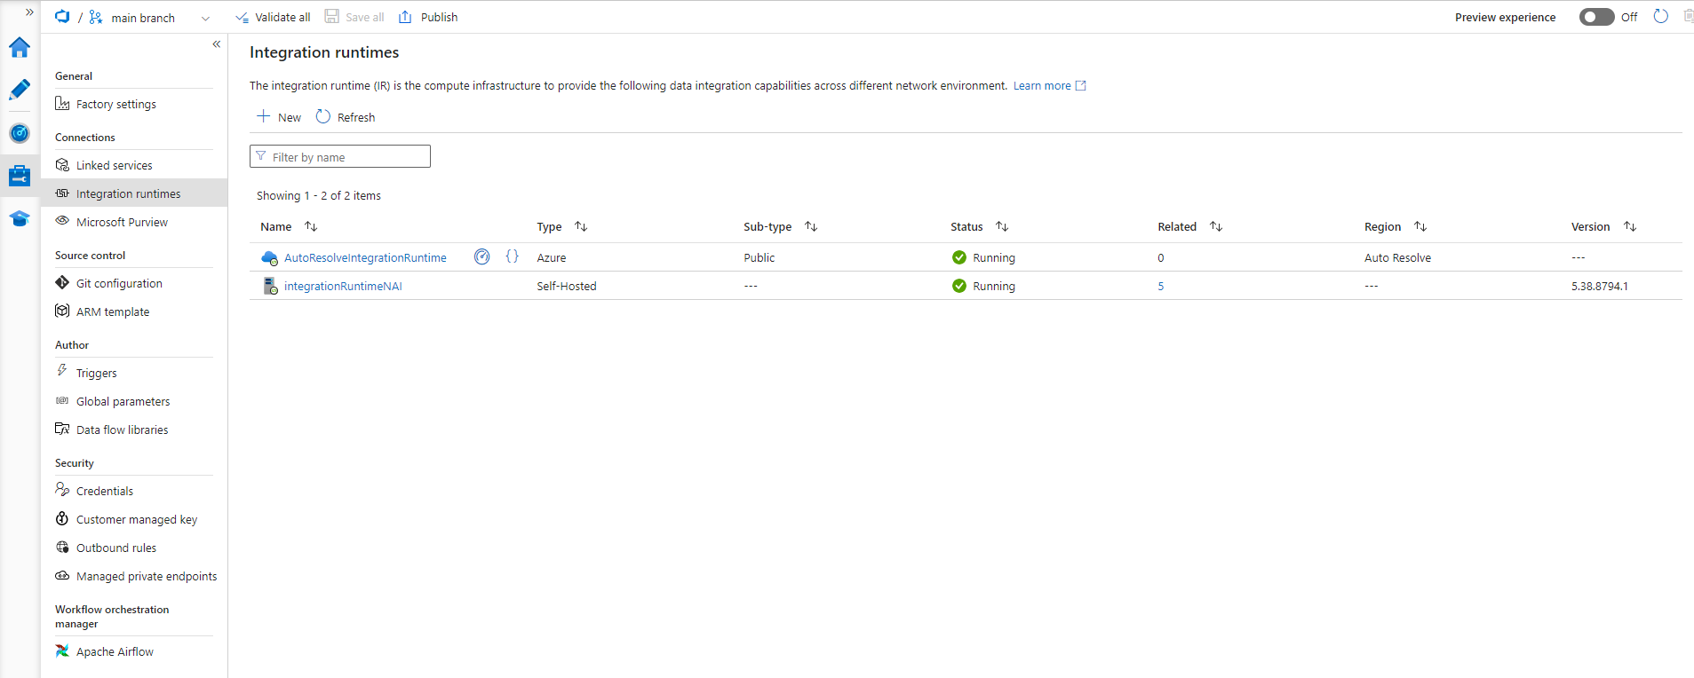
Azure datafactory - componentes
INTEGRATION RUNTIME

Slide 19
Azure function
Accenture >
Febrero 2024

Slide 20
Azure function - introducción
Una Azure Function es un servicio de cómputo sin servidor que permite ejecutar código de manera rápida y escalable en la nube de Microsoft Azure. Está diseñada para responder a eventos, como solicitudes HTTP, cambios en los datos, o activadores temporales, sin necesidad de preocuparse por la administración de servidores subyacentes.

Slide 21
Azure function – tipos
Azure function
A continuación, describo algunos de los tipos comunes de Azure Functions:
HTTP-triggered: Estas funciones se activan mediante solicitudes HTTP. Son ideales para crear APIs RESTful, servicios web o puntos de conexión para aplicaciones web o móviles. Pueden responder a diferentes métodos HTTP como GET, POST, PUT, DELETE, etc.
Timer-triggered: Estas funciones se activan en intervalos regulares según una programación de tiempo predefinida. Son útiles para ejecutar tareas programadas como limpieza de datos, generación de informes, procesamiento de lotes, etc.
Blob-triggered: Estas funciones se activan cuando se agregan, modifican o eliminan blobs (archivos) en un contenedor de Azure Blob Storage. Son útiles para procesar archivos cargados, realizar transformaciones de datos, generar notificaciones, etc.
Queue-triggered: Estas funciones se activan cuando se agregan mensajes a una cola en Azure Queue Storage. Son útiles para procesar mensajes de forma asíncrona, realizar tareas de procesamiento por lotes, integrar sistemas distribuidos, etc.
Event Grid-triggered: Estas funciones se activan en respuesta a eventos publicados en Azure Event Grid. Pueden procesar una variedad de eventos como cambios en recursos de Azure, eventos personalizados, eventos de aplicaciones, etc.
Service Bus-triggered: Estas funciones se activan cuando se reciben mensajes en una cola o un tema de Azure Service Bus. Son útiles para procesar mensajes de forma fiable, realizar integración de sistemas, procesamiento de eventos, etc.
Cosmos DB-triggered: Estas funciones se activan en respuesta a cambios en los datos almacenados en una base de datos de Azure Cosmos DB. Pueden procesar inserciones, actualizaciones o eliminaciones de documentos en colecciones de Cosmos DB.

Slide 22
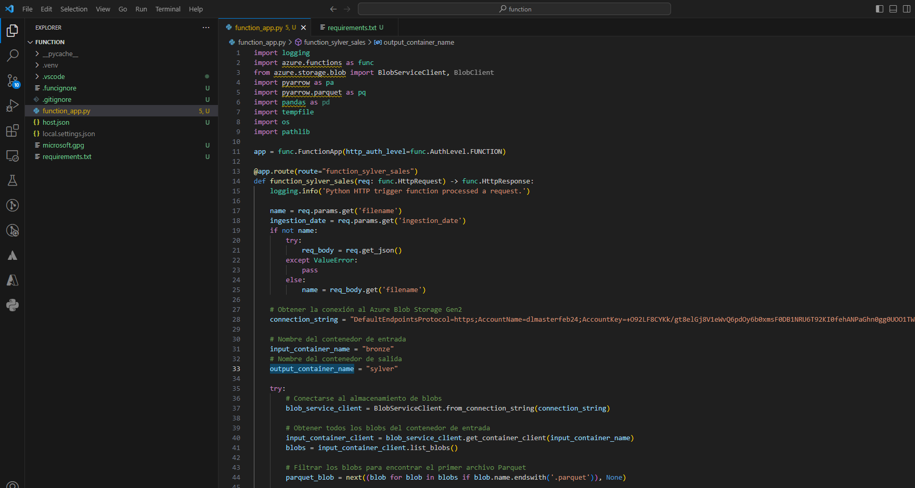
Azure function – componentes
Azure function
Para su implementación, la forma más sencilla es utilizar Visual Studio Code junto con la extensión “Azure Functions”.
Esto nos ayudará a crear la función, guiándonos a la hora de específicar el tipo de la misma y generando automáticamente el esqueleto del proyecto dentro de VSC.

Slide 23
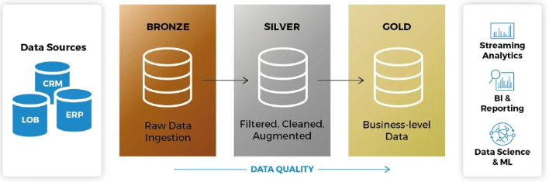
Ejemplo práctico - datafactory
Pipeline de ejecución batch en Datafactory con fichero de entrada csv de ventas realizadas. Se hace una serie de transformaciones sobre dicho fichero que simula las diferentes capas por las que suelen pasar los procesos de transformación en entornos productivos:
Para más información con respecto a este tipo de arquitectura: https://www.databricks.com/glossary/medallion-architecture

Slide 24
Ejercicio - datafactory
Cada alumno deberá implementar un nuevo pipeline. El pipeline tendrá el nombre y apellido del alumno seguido del caso de uso que elija para realizar el ELT. La transformación a realizar es de libre elección pero es aconsejable que siga la arquitectura de Bronce a Gold mencionada anteriormente.
Ejemplo: antonio_gutierrez_sales_pipeline
A continuación, estos son algunos ejemplos de casos de uso que se pueden implementar:
Registro de Transacciones Financieras
Datos de Empleados y Horas Laborales
Registro de Sensores de IoT
Datos de Usuarios y Actividades en un Sitio Web
Cualquier caso de uso diferente que se le ocurra a cada uno
Sugerencia: Utilizar https://chat.openai.com/ para que genere automáticamente la estructura del fichero csv
Para generar ficheros con datos mock:
https://www.mockaroo.com/

Slide 25
Azure stream analytics
Accenture >
Febrero 2024

Slide 26
Azure stream analytics - introducción
Azure Stream Analytics es un servicio de procesamiento de datos en tiempo real ofrecido por Microsoft Azure que permite analizar y extraer información valiosa de flujos de datos en tiempo real. Con Stream Analytics, puedes ingesta, procesar y analizar datos de manera continua y en tiempo real, lo que te permite tomar decisiones instantáneas basadas en la información en tiempo real que recibes.

Slide 27
Azure stream analytics - caracteristicas
Procesamiento en tiempo real: Permite analizar y actuar sobre datos en tiempo real mientras fluyen, lo que te permite obtener información instantánea y tomar decisiones rápidas.
Escalabilidad automática: Escala automáticamente para manejar grandes volúmenes de datos en tiempo real sin necesidad de configuración manual.
Integración con servicios de Azure: Se integra con otros servicios de Azure, como Azure Event Hubs, Azure IoT Hub, Azure Blob Storage, Azure Data Lake Storage, Azure SQL Database, entre otros, lo que facilita la ingestión y el almacenamiento de datos en tiempo real.
Lenguaje SQL-like para consultas: Utiliza un lenguaje similar a SQL para escribir consultas y transformaciones sobre flujos de datos en tiempo real, lo que facilita la creación y mantenimiento de consultas.
Soporte para patrones complejos: Permite detectar y actuar sobre patrones complejos en flujos de datos en tiempo real, como ventanas de tiempo, agrupaciones, uniones, filtrado, etc.
Integración con Power BI y Azure Machine Learning: Facilita la visualización de datos en tiempo real y la integración con modelos de aprendizaje automático para análisis avanzados y predictivos.

Slide 28
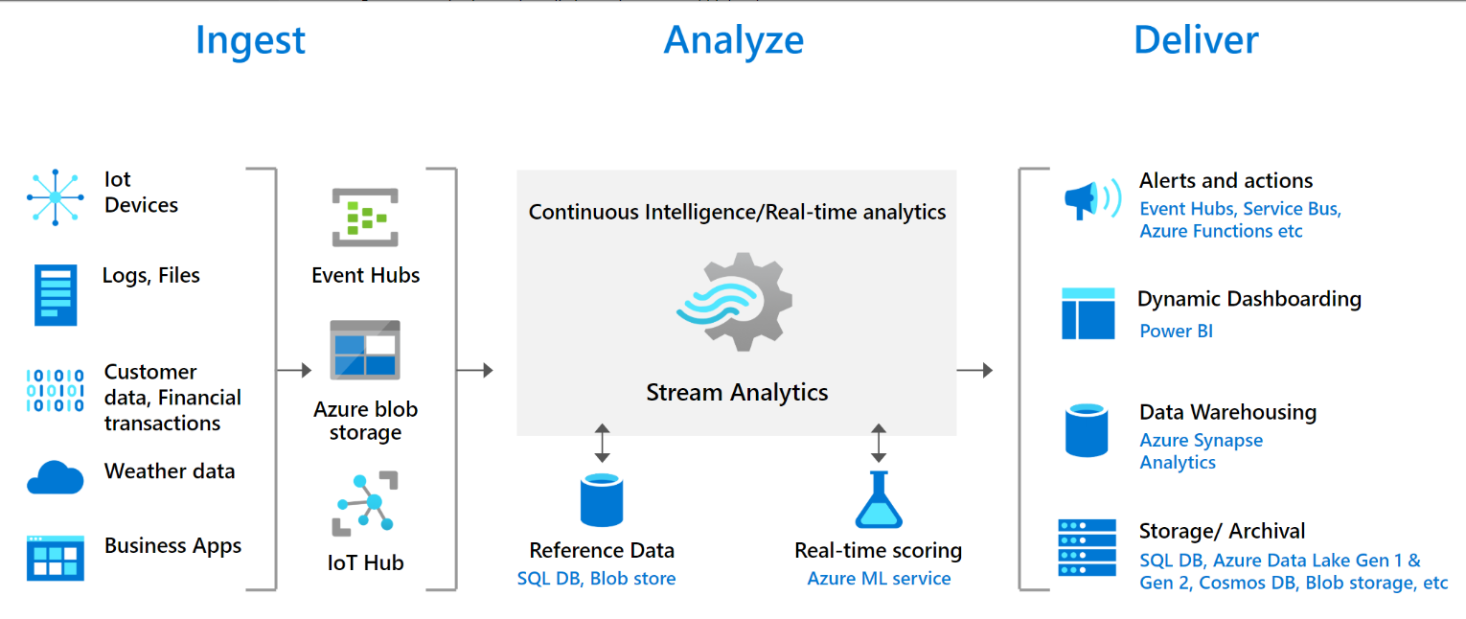
Azure stream analytics - jobs

Slide 29
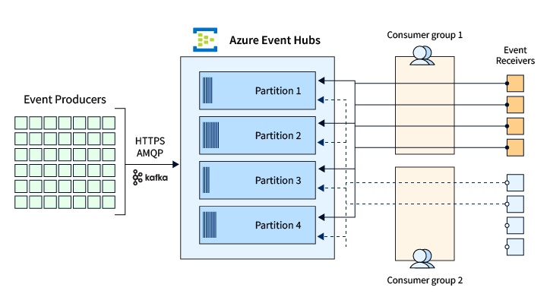
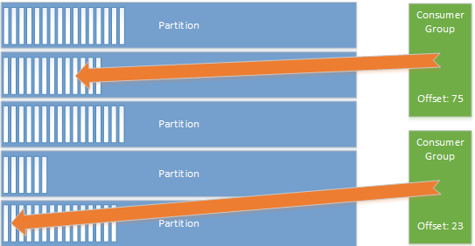
Azure stream analytics - eventhubs
definición
Event Hubs es un servicio de Azure que permite la ingestión masiva de eventos en tiempo real a escala. Es especialmente útil para la ingestión, almacenamiento y análisis de grandes volúmenes de eventos de telemetría, registros, seguimiento de actividad, etc., generados por aplicaciones, dispositivos y servicios en la nube.

Slide 30
Azure stream analytics - eventhubs
Componentes principales
Event Hubs: Es el componente central que proporciona la funcionalidad de ingestión y almacenamiento de eventos de streaming. Puedes crear uno o varios Event Hubs dentro de un espacio de nombres (namespace) de Event Hubs. Cada Event Hub tiene su propio nombre y particiones.
Partitions: Los Event Hubs se dividen en particiones, que son unidades de escalabilidad y paralelismo. Cada partición en un Event Hub retiene eventos y admite múltiples consumidores concurrentes. Las particiones permiten la escalabilidad horizontal y facilitan la distribución de carga.
Producers: Los productores son entidades que envían eventos de datos a un Event Hub. Estos pueden ser aplicaciones, servicios, dispositivos IoT, etc. Los eventos pueden ser enviados individualmente o en lotes y son dirigidos a una partición específica o distribuidos automáticamente por el servicio.
Consumers: Los consumidores son entidades que reciben y procesan eventos de un Event Hub. Pueden ser aplicaciones, procesos de análisis, servicios de streaming, etc. Los consumidores pueden leer eventos de una o varias particiones y procesarlos en tiempo real.
Consumer Groups: Los grupos de consumidores son conjuntos lógicos de consumidores que leen eventos de un Event Hub. Cada grupo de consumidores tiene su propio identificador único y mantiene un offset (posición de lectura) independiente para cada partición. Esto permite que múltiples aplicaciones o procesos consuman eventos de forma independiente y mantengan su propio estado de procesamiento.
Event Hub Namespace: Es un contenedor lógico que agrupa uno o varios Event Hubs y proporciona un espacio de nombres único para la administración y la facturación. Puedes tener varios Event Hubs dentro de un mismo espacio de nombres, lo que facilita la administración y el acceso a los recursos relacionados.
Offset: Un offset es un marcador de posición que indica la posición de lectura de un consumidor en una secuencia de eventos. Es utilizado para rastrear qué eventos ha leído un consumidor y cuáles están pendientes de ser leídos en un sistema de procesamiento de eventos en tiempo real como Azure Event Hubs.

Slide 31
Ejemplo practico – stream analytics
Similar al caso batch realizado en Datafactory, esta vez haremos uso de un productor de mensajes hacia eventhub y a partir de los mensajes que lleguen al primer eh, haremos diferentes transformaciones que se irán escribiendo en otros ehs, simulando la arquitectura por capas mencionada, pero esta vez en streaming
Para más información con respecto a este tipo de arquitectura: https://www.databricks.com/glossary/medallion-architecture

Slide 32
Ejercicio – stream analytics
Cada alumno deberá crear un nuevo eventhub y crear mensajes en él. El eventhub tendrá el nombre y apellido del alumno seguido del caso de uso que elija para realizar el ELT. La transformación a realizar es de libre elección pero es aconsejable que siga la arquitectura de Bronce a Gold mencionada anteriormente. Cada resultado de cada transformación debe escribirse en el eh de la capa siguiente. En la capa gold, escribir también el resultado en un fichero en el formato que se quiera.
Ejemplo:
antonio_gutierrez_sales_eh → antonio_gutierrez_sales_eh_bronze → antonio_gutierrez_sales_eh_sylver → antonio_gutierrez_sales_eh_gold
A continuación, estos son algunos ejemplos de casos de uso que se pueden implementar:
Registro de Transacciones Financieras
Datos de Empleados y Horas Laborales
Registro de Sensores de IoT
Datos de Usuarios y Actividades en un Sitio Web
Cualquier caso de uso diferente que se le ocurra a cada uno
Sugerencia: Utilizar el propio generador de mensajes que facilita stream analytics

Slide 33
documentacion
https://learn.microsoft.com/es-es/credentials/certifications/azure-fundamentals/
https://learn.microsoft.com/es-mx/azure/data-factory/quickstart-create-data-factory
https://learn.microsoft.com/en-us/azure/azure-functions/
Stream analytics: https://www.youtube.com/watch?v=NbGmyjgY0pU
https://learn.microsoft.com/es-mx/azure/stream-analytics/stream-analytics-introduction

